Slide 1
مريم العذراء وطفولة يسوع

Slide 2
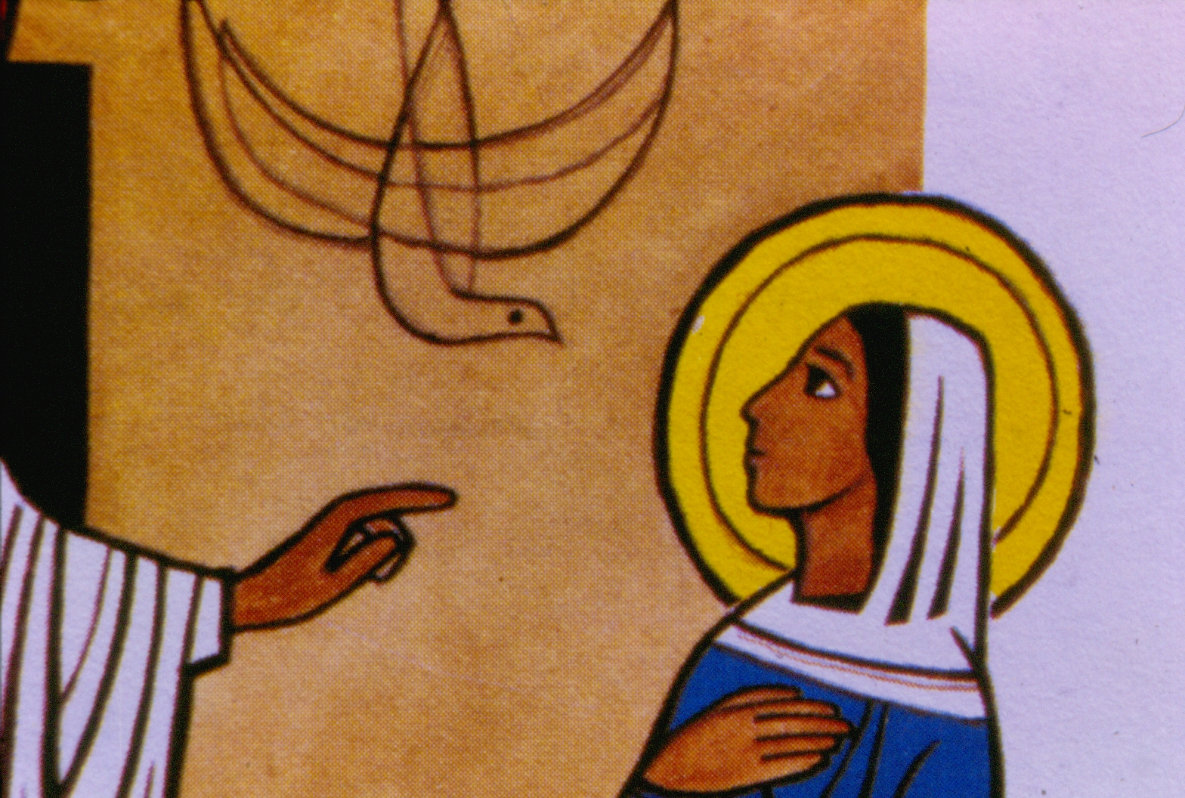
و في الشهر السادس أرسل الملاك جبرائيل من قبل الله الى مدينة في الجليل تسمّى الناصرة إلى عذراء مخطوبة لرجل اسمه يوسف من بيت داوود واسم العذراء مريم...

Slide 3
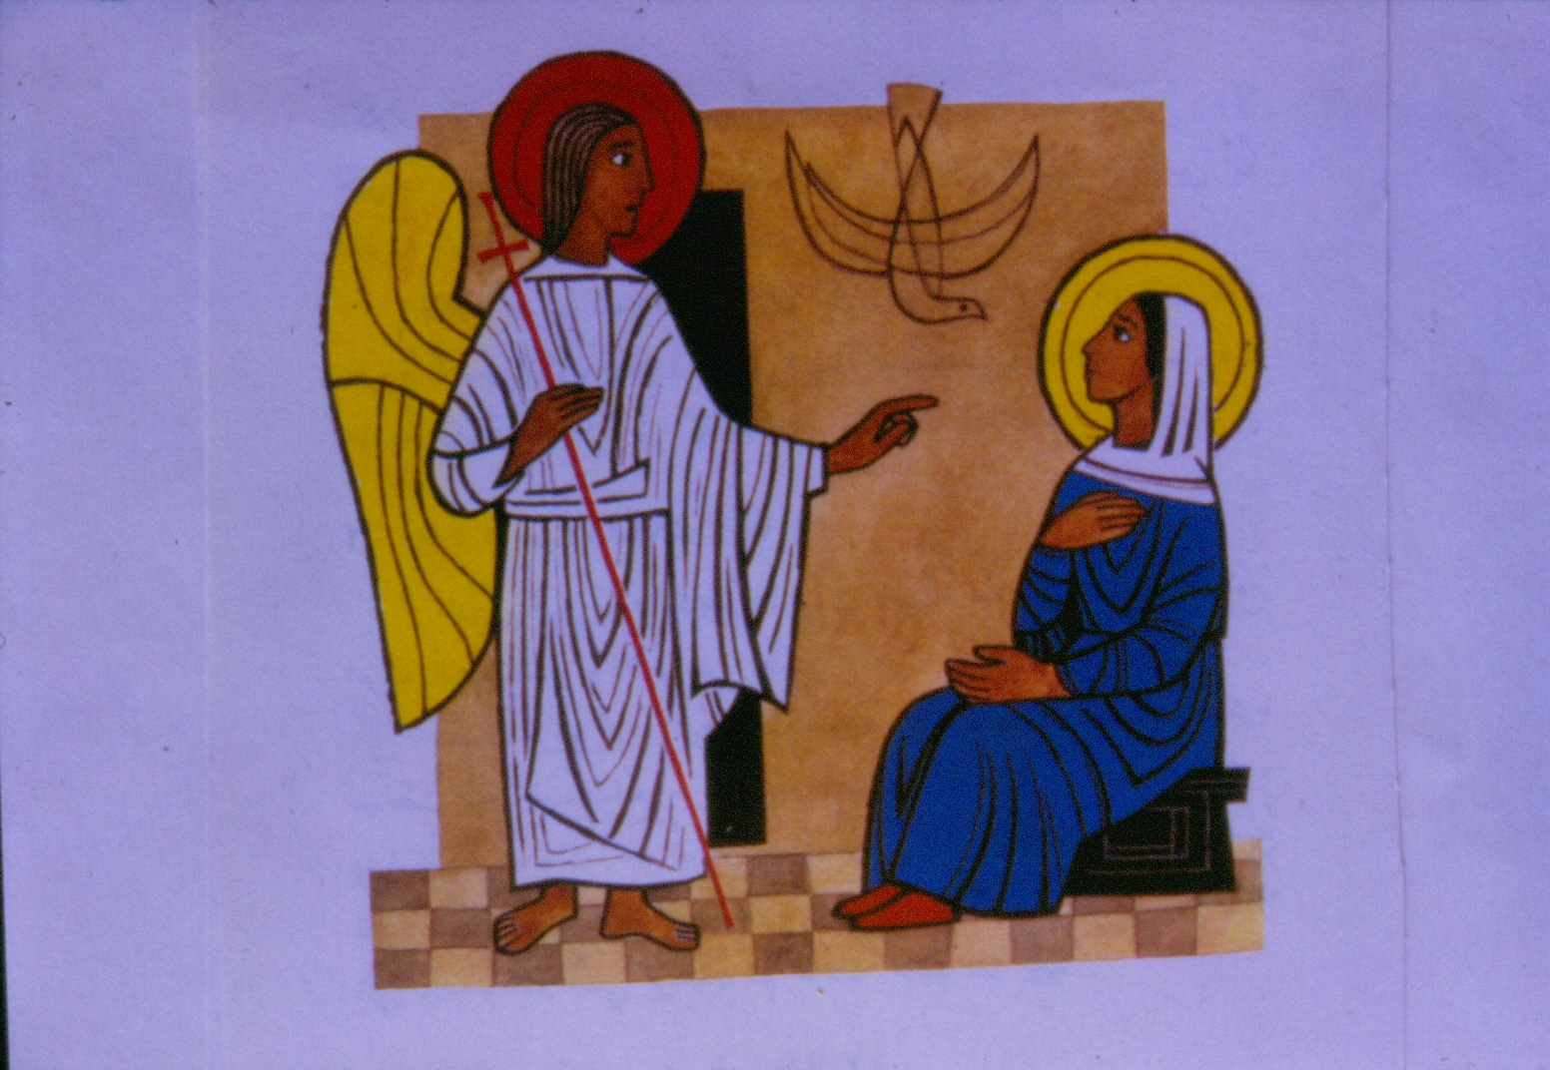
فلما دخل إليها الملاك قال “السلام عليك يا ممتلئة نعمة،الرب معك، مباركة انت في النساء’’ فلما رأته اضطربت من كلامه و فكرت ما عسى أن يكون هذا السلام. فقال لها الملاك:“لاتخافي يا مريم لأن الله يحبك كثيرا وها أنت ستحبلين وتلدين ابنا و تسمينه يسوع، وهذا سيكون عظيما وابن العلى يدعى’’ فقالت مريم: أنا خادمة الرب ليكن ليّ كما قلت’’
وانصرف من عندها.

Slide 4
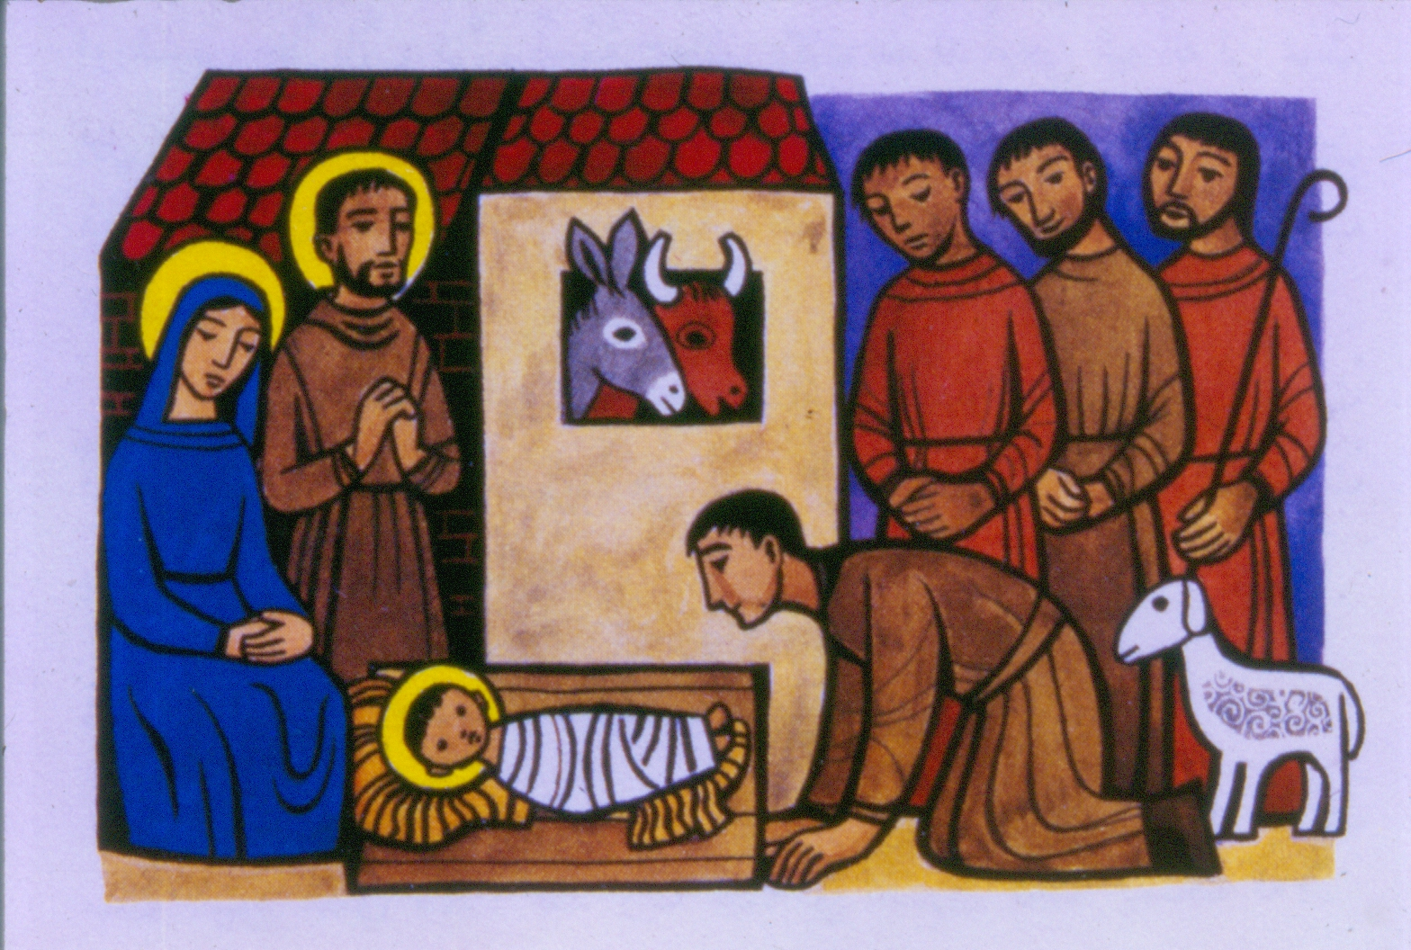
في ذلك الزمان أمر القيصر أغسطس بأحصاء جميع سكان الأمبراطورية وكان على الجميع أن يذهبوا ويكتتيبوا حيث ولدوا وكان يوسف من بيت داوود لذلك كان عليه أن يصعد إلى بيت لحم مع مريم امرأته وهي حبلى،وهناك لم يكن لهما موضع في الخان، لذلك قصدوا إحدى المغر التي كان الرعاة يستعملونها كأسطبل، وهناك ولدت مريم ابنها البكر فلفته ووضعته في المزود.
وكان في المكان رعاة يسهرون على قطعانهم ففاجأهم ملأك الربّ وقال لهم :“إني أبشركم بفرح عظيم لقد ولد لكم اليوم مخلص وهو المسيح الربّ وهذه علامة لأنّكم ستجدون طفلا مقمطا مضجعا في مزود’’.وانضم للملاك جمهور من جند السماء أخذوا يسبحون الله ويقولون:“المجد لله في العلى وعلى الأرض السلام وفي الناس المسرة’’.
ولما انصرف الملائكة قال الرعاة لبعضهم:“هيا بنا لنذهب إلى بيت لحم لنرى ما حدث ،وجاءوا مسرعين فوجدوا مريم و يوسف والطفل في المغارة فسجدوا للطفل ورجعوا يسبحون الله على ما سمعوا ورأوا.

Slide 5
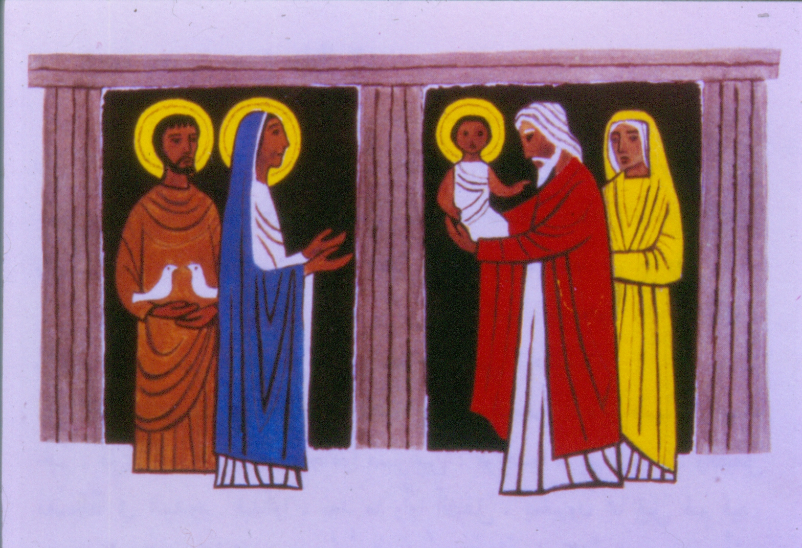
ولما بلغ الطفل اليوم الثامن سميّ يسوع، وفي اليوم الأربعين أخذ يوسف و مريم يسوع إلى الهيكل ليقدماه إلى الربّ...

Slide 6
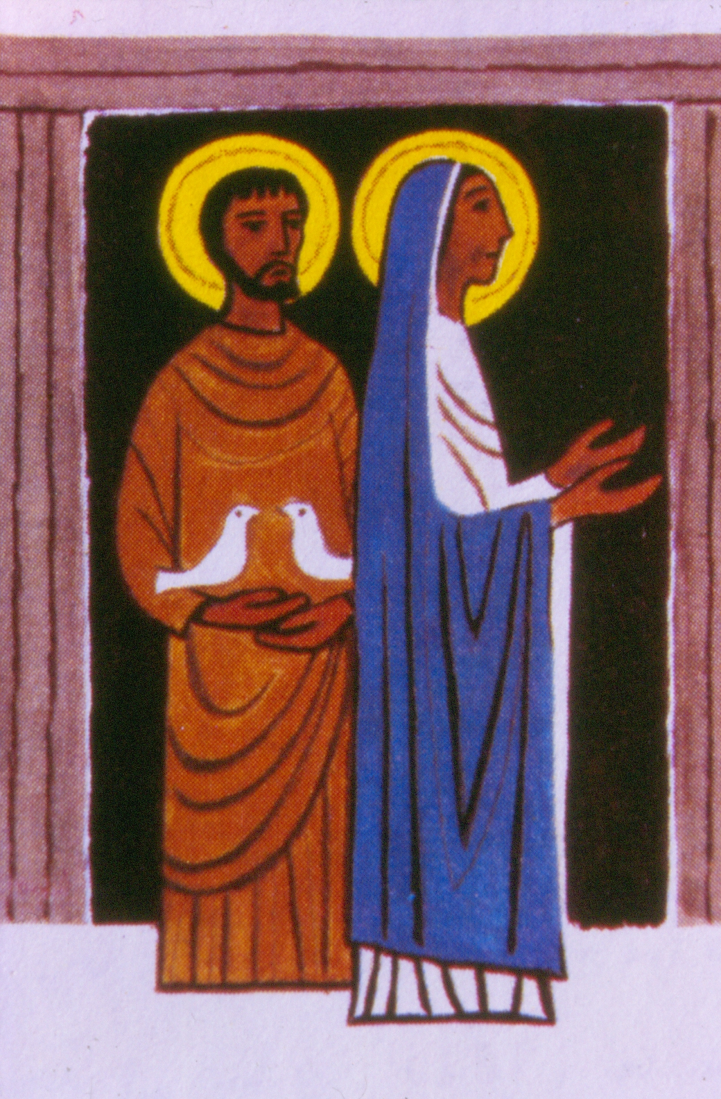
و يشكراه على ولادة يسوع...

Slide 7
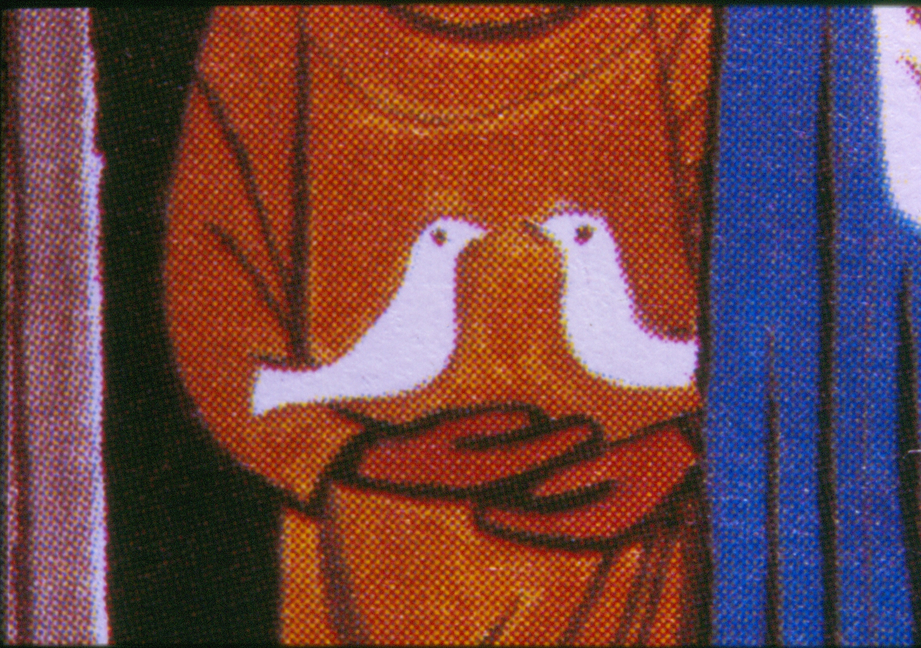
وقدما زوجي حمام على عادة الأزواج في ذلك الزمان.

Slide 8
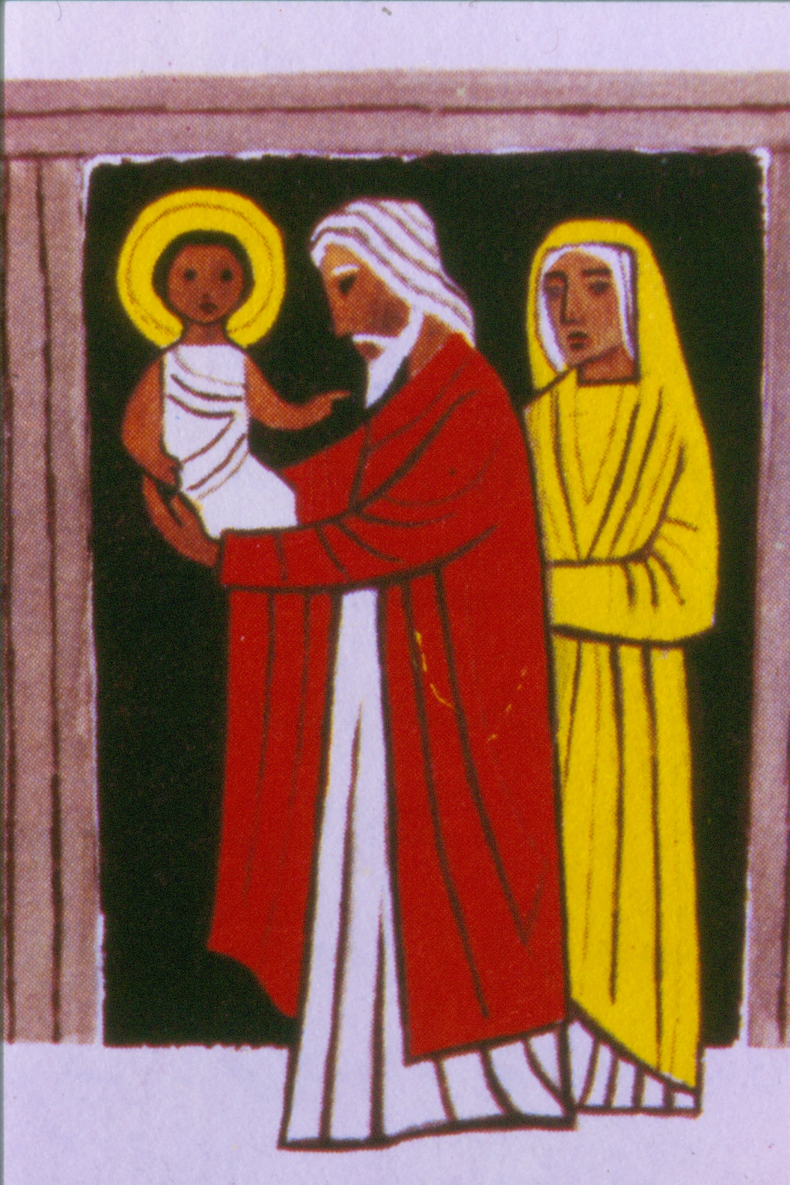
وكان في أورشليم رجل بار اسمه سمعان،آتى إلى الهيكل بإلهام من الروح القدس، وحمل يسوع بين ذراعيه وبارك الله وقال:“يا رب اليوم أموت بسلام لأني رأيت المخلص، وكان هناك امراة اسمها حنّة لما شاهدت يسوع بدأت تسبح الله.

Slide 9
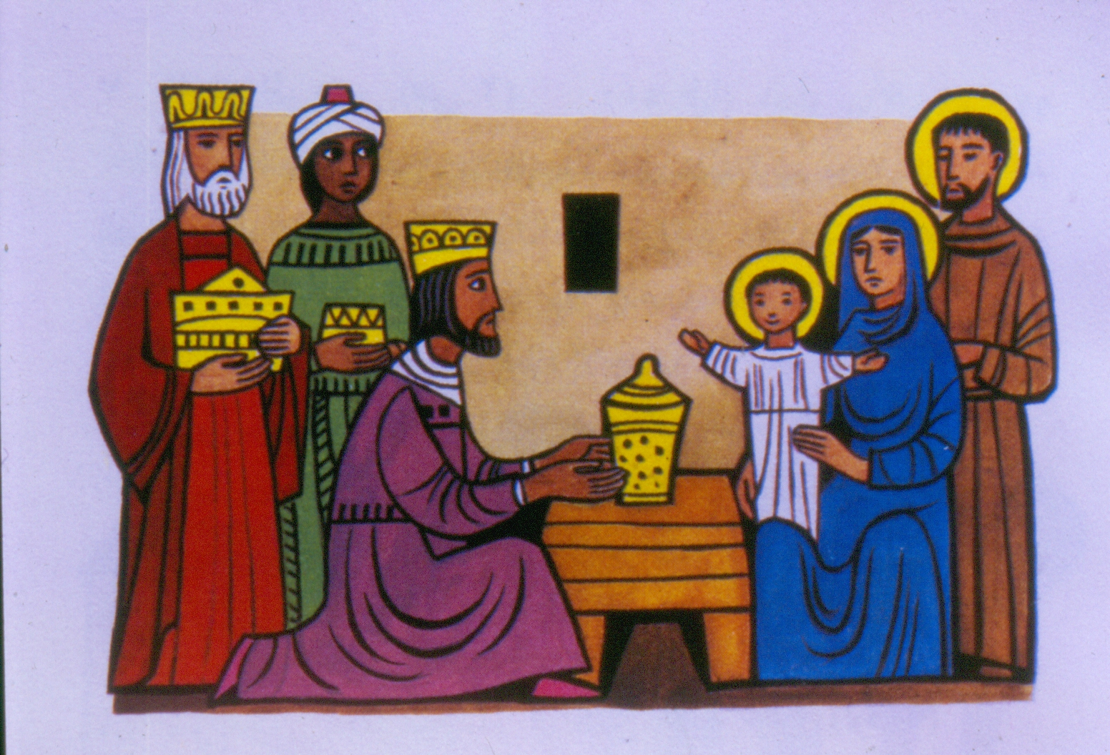
ولما ولد يسوع في بيت لحم جاء إلى أورشليم مجوس (علماء أجانب) يسألون عن مكان ولادته:“أين الملك الذي ولد؟ لقد رأينا نجمه في المشرق فجئنا لنسجد له ’’. عندما سمع هيرودس الملك هذا الكلام خاف واستفهم من حكمائه عن مكان ولادة يسوع، ثم أرسل المجوس ليبحثوا عنه ويسجدوا له:“اذهبوا وابحثوا عن الطفل و عندما تجدونه أخبروني عن مكانه لأذهب وأسجد له أنا أيضا’’. فذهبوا إلى بيت لحم ووقفوا قرب المغارة التى وقفت على بابها النجمة التى رأوها في المشرق، فدخلوا وسجدوا للطفل و قدموا له ذهبا، بخورا و مر. و في الطريق أوحى إليهم الربّ ألا يرجعوا إلى هيرودس فانصرفوا إلى ديارهم من طريق آخر.

Slide 10
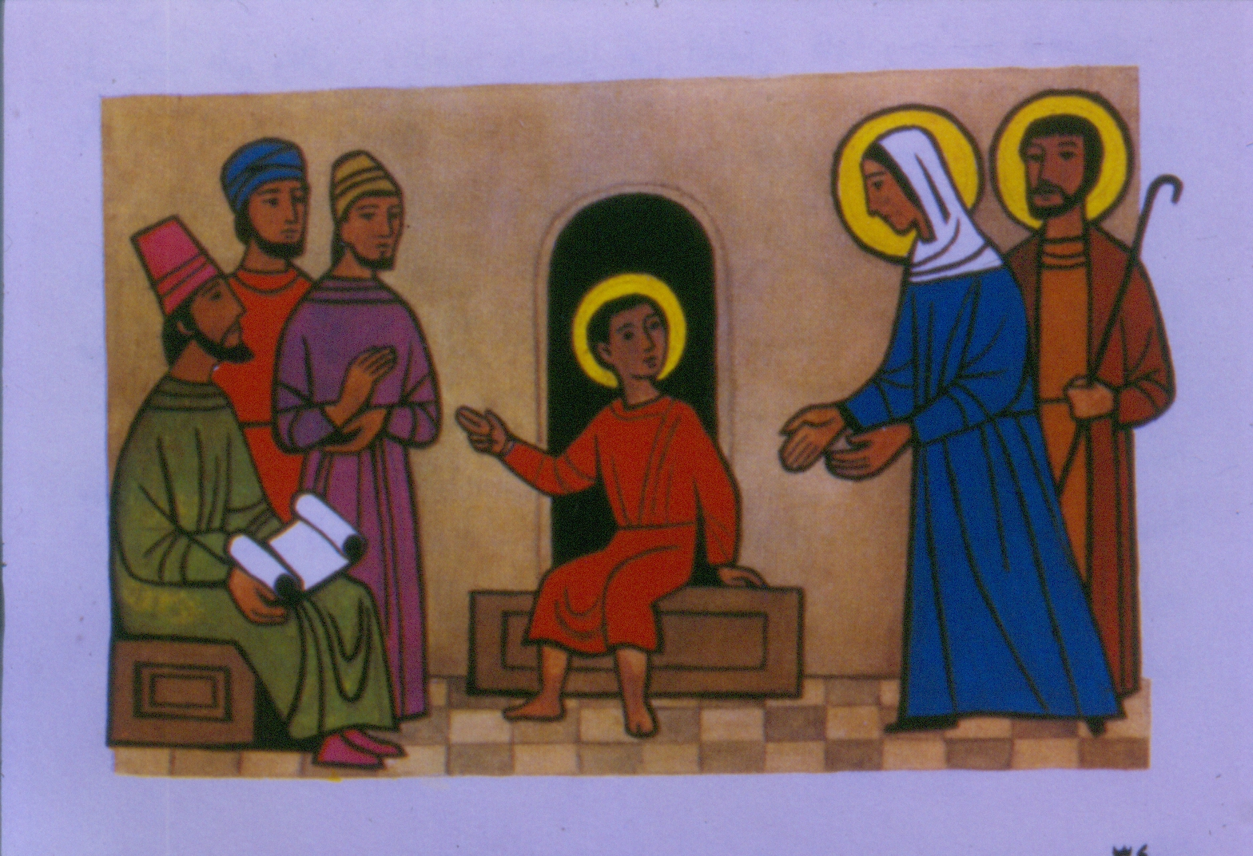
و لما بلغ يسوع الثانية عشر من عمره، ذهب مع أبويه إلى أورشليم في عيد الفصح،و لما انقضت أيام العيد رجعا لكن يسوع بقي في أورشليم من غير أنّ يعلم أبواه اللذين كانا يعتقدان بأنه يلعب مع أصدقائه في القافلة، لكن بعد ثلاثة أيام من بحثهما عنه وجداه في الهيكل جالسا بين العلماء يستمع إليهم ويسألهم و كان جميع الجالسين يتعجبون من حكمته. فقالت له أمه:“يا بنيّ لما صنعت بنا هذا؟’’. فقال لها:“ألا تعلمان بأنه يجب عليّ أن أهتم بشؤون أبي؟’’.

Slide 11
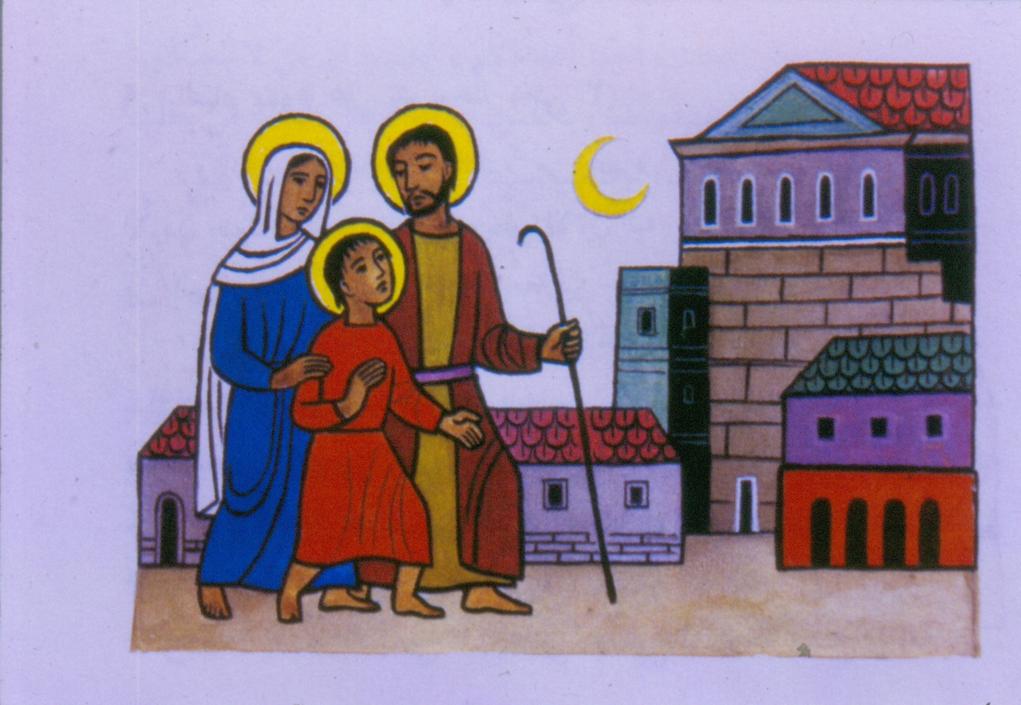
ثم نزل يسوع إلى الناصرة وكان طائعا لهما. وكان يسوع يتقدم في الحكمة والسن والنعمة عند الله والناس

